Slide 1
UNIVERSIDADE FEDERAL DE PELOTAS - UFPEL UNIVESIDADE ABERDA DO SUS – UNASUS ESPECIALIZAÇÃO EM SAÚDE PÚBLICA COM ÊNFASE EM ESTRATÉGIA DE SAÚDE DA FAMÍLIA
TCC
ATENÇÃO QUALIFICADA NOS CUIDADOS EM HIPERTENSÃO E DIABETES: UM DESAFIO PARA ESTRATÉGIA DE SAÚDE DA FAMÍLIA
Aluna: Tamires Souza
Orientadora: Elisiane Bisognin
Pelotas, outubro de 2012.

Slide 2
INTRODUÇÃO
Para um controle adequado da HAS e da DM, são necessários mais do que medidas de orientação, mas também estratégias que ajudem os indivíduos na mudança das atitudes diárias de vida, alimentação, ou seja, ações de promoção à saúde e prevenção das doenças. Portanto, para o acompanhamento, torna-se fundamental um controle sistemático desses indivíduos, especialmente na atenção básica à saúde, como o auxílio das fontes de informação sobre os portadores desses agravos.
Na ESF a abordagem ao usuário tende a ser multidisciplinar fundamental na HAS e DM.

Slide 3
Projeto de intervenção realizado na ESF 2, em Ametista do Sul, noroeste do RS.
Optou-se pelo desenvolvimento do projeto de intervenção pela baixa adesão dos hipertensos e diabéticos e dificuldade da equipe organizar este tipo de atendimento.
3 ESFs 100% da população, urbana e rural.
ESF 2 tem abrangência na região norte e noroeste do município.
Atende cerca de 2053 pessoas.
296 hipertensos, e 41 diabéticos, sendo que todos os diabéticos também são hipertensos.

Slide 4
OBJETIVOS
O objetivo geral do trabalho relaciona-se em qualificar a atenção em saúde aos hipertensos e diabéticos da ESF2 do município de Ametista do Sul/RS.
Específicos:
Identificar casos conhecidos e novos casos de hipertensos e diabéticos;
Mapear os hipertensos e diabéticos de alto risco.
Realizar acompanhamento periódico dos hipertensos e diabéticos, com consultas, exames e visitas domiciliares.
Realizar avaliação clínica de acordo com o preconizado pelo Ministério da Saúde.
Criar roteiro prático de consulta.

Slide 5
MÉTODO
Estudo nos meses de fevereiro a setembro de 2012.
Caracterizado como pesquisa ação, onde o intuito foi investigar a própria prática com a finalidade de melhorá-la
Encaminhada carta de apresentação para a Secretaria Municipal de Saúde, com aceite.
Dados inseridos em planilha eletrônica disponibilizada pela UFPEL, codificados e analisados .

Slide 6
Transição da equipe, e (re)contratação.
Ações baseadas no HIPERDIA.
Inicialmente foram realizadas reuniões com a equipe.
Utilizado programa de rádio para explanar para a população sobre o projeto como primeiro contato.
Auxilio e sensibilização de todos os profissionais e usuários envolvidos.
30 consultas 15 pela manhã e 15 pela tarde nas segundas e quartas-feiras.

Slide 7
Triagem, avaliação de enfermagem e consulta médica.
3º mês de implementação orientação aos usuários quanto a forma correta da ingestão da medicação domiciliar.
4º mês foram realizados os grupos de educação em saúde através de grupos de educação continuada para os usuários

Slide 8
RESULTADOS
Uma consulta por mês aos hipertensos e diabéticos durante os quatro meses de intervenção.
A cada dois meses, grupos de educação continuada.
A cada seis meses, acompanhamento na ESF 2.
Visitas mensais das ACS.

Slide 9
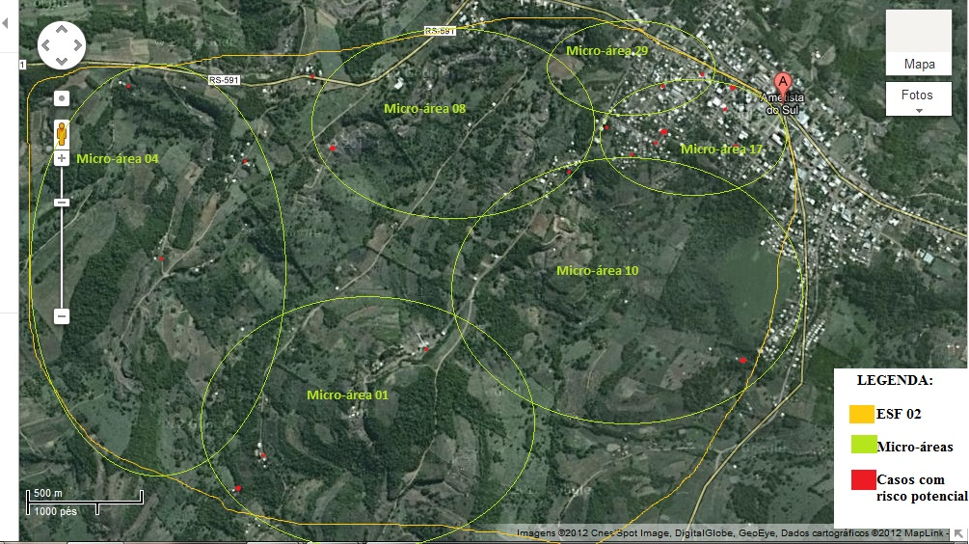
Mapa inteligente facilitar a visualização das localidades em que a ESF 02 atua e rápida identificação dos casos que merecem maior atenção da equipe.

Slide 10
Observou-se a predominância de HAS e DM no sexo feminino, estendendo-se por todas as faixas etárias.
Predominância de mulheres com HAS na faixa etária entre 50 a 59 anos, porém ao se tratar de DM, a predominância de mulheres deu-se na faixa etária de 60 a 69 anos.

Slide 11
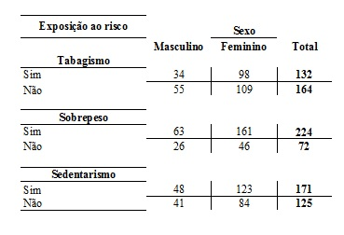
Fatores de risco relacionados, observou-se um total de 132 (44,59%) pacientes tabagistas, 224 (75.67%) estavam com sobrepeso, e 171 (57.77%) não faziam atividades físicas regularmente, sendo classificados como sedentários.

Slide 12
Moradores da área de abrangência e cadastrados no programa entende-se por programa as planilhas manuais disponibilizadas pelo MS.

Slide 13
DISCUSSÃO
Envolvimento de gestores, profissionais da ESF, e população estudada.
Avanço no atendimento aos hipertensos e diabéticos.
Cobertura de atendimento a 99% dos hipertensos e diabéticos.
A equipe foi sensibilizada quanto a importância da atenção aos hipertensos e diabéticos.
Só é possível um atendimento integral com abordagem multiprofissional.
Resultados a médio e longo prazo, e não imediatamente como costuma-se almejar.

Slide 14
A incorporação do projeto integralmente a rotina do serviço será possível desde que a equipe mantenha a atualização dos dados cadastrais e acompanhamento planejado e periódico dos hipertensos e diabéticos.
Conclui-se, portanto, que as atividades da ESF devem ser baseadas em trabalho em equipe, contando com o apoio dos gestores de saúde, todos os profissionais envolvidos, bem como com o conhecimento e participação dos usuários, pois pode-se perceber, que a partir do momento que envolvem-se todos esses pontos em um mesmo trabalho, os resultados são positivos.

Slide 15
REFLEXÃO CRÍTICA
Desafio a ser alcançado em aprendizado e aplicação prática.
Mudanças no decorrer da implementação do projeto.
Dificuldades com a equipe e estrutura da unidade.
Falta de organização do serviço em prol da saúde.
Dependência da equipe continuação do projeto de intervenção.
Algumas metas não alcançadas atualização on-line do HIPERDIA.
Equipe colaborativa, com intensão de mudança.
Conhecimento aplicável independente do nível de complexidade do atendimento realizado.

Slide 16
REFERÊNCIAS
BRASIL, Ministério da Saúde. Cadernos de Atenção Básica nº 15: Hipertensão Arterial Sistêmica. Brasília, 2006.
______ Cadernos de Atenção Básica nº 16: Diabetes Mellitus. Brasília, 2006.
______ Plano de Reorganização da Atenção à Hipertensão Arterial e ao Diabetes mellitus: programa de educação permanente em Hipertensão Arterial e Diabetes mellitus para os municípios com população acima de 100 mil habitantes. Brasília, 2002.
BOING, A.C.; BOING, A.F. Hipertensão arterial sistêmica: o que nos dizem os sistemas brasileiros de cadastramentos e informações em saúde. Revista Brasileira de Hipertensão vol.14(2): 84-88, 2007.
COELI, C.M.; CAMARGO, J.K.R.; SANCHES, K.R.B.; CASCAO, A.M. Sistemas de informação em saúde. In: MEDRONHO, R.A.; BLOCH, K.V.; WERNECK, G.L. Epidemiologia. 2ª ed. São Paulo: Atheneu; 2009. p. 525-534.
FILHA, F.S.S.C.; NOGUEIRA, L.T.; VIANA, L.M.M.; HIPERDIA: adesão e percepção de usuários acompanhados pela Estratégia de Saúde da Família. Revista Rene, Fortaleza, 2011.

Slide 17
GODOY, A.S. Introdução à pesquisa qualitativa e suas possibilidades. Revista de Administração de Empresas. São Paulo, v. 35, n. 2, p. 57-63, 1995.
LIMA, M.T.; BUCHER, J.S.N.F.; LIMA, J.W.O. A hipertensão arterial sob o olhar de uma população carente: estudo exploratório a partir dos conhecimentos, atitudes e práticas. Cadernos de Saúde Publica. 2004. Disponível em: <http://www.scielosp.org/scielo.php?script=sci_pdf&pid=S0102-311X2004000400023&lng=es&nrm=iso&tlng=pt>. Acesso em: 15/11/2011.
MACHADO, C.A. Palavra do presidente. Revista Brasileira de Hipertensão.2002.
OLIVEIRA, C.J.; MOREIRA, T.M.M. Caracterização do trata¬mento não-farmacológico de idosos portadores de hipertensão arterial. Revista Rene. 2010.
ROCHA, J.C. Prefácio. In: NOBRE, F.; PIERUN, A.M.G.; MION, J.D. Adesão ao tratamento: o grande desafio da hipertensão. São Paulo: Lemos Editorial. 2001.
SIMÃO, E.; ALBUQUERQUE, G.L.; ERDMANN, A. Atenção bá¬sica no Brasil (1980-2006): alguns destaques. Revista Rene. 2007.
XIMENES, N.F.R.; MELO, J.R. Controle da hipertensão arterial na atenção primária em saúde – uma análise das práticas do enfermeiro. Enfermeria Global. 2005. Disponível em: <http://revistas.um.es/index.php/eglobal/article/viewFile/506/552>. Acesso em: 15/11/2011.
WAG, R.; LABATE, R.C. Programa Saúde da Família: a construção de um novo modelo de assistência. Revista Latino-americana de Enfermagem. 2005.

Slide 18
UNIVERSIDADE FEDERAL DE PELOTAS - UFPEL UNIVESIDADE ABERDA DO SUS – UNASUS ESPECIALIZAÇÃO EM SAÚDE PÚBLICA COM ÊNFASE EM ESTRATÉGIA DE SAÚDE DA FAMÍLIA
ATENÇÃO QUALIFICADA NOS CUIDADOS EM HIPERTENSÃO E DIABETES: UM DESAFIO PARA ESTRATÉGIA DE SAÚDE DA FAMÍLIA
OBRIGADA PELA ATENÇÃO!
Aluna: Tamires Souza
Orientadora: Elisiane Bisognin
Pelotas, outubro de 2012.

